Slide 1


Slide 2
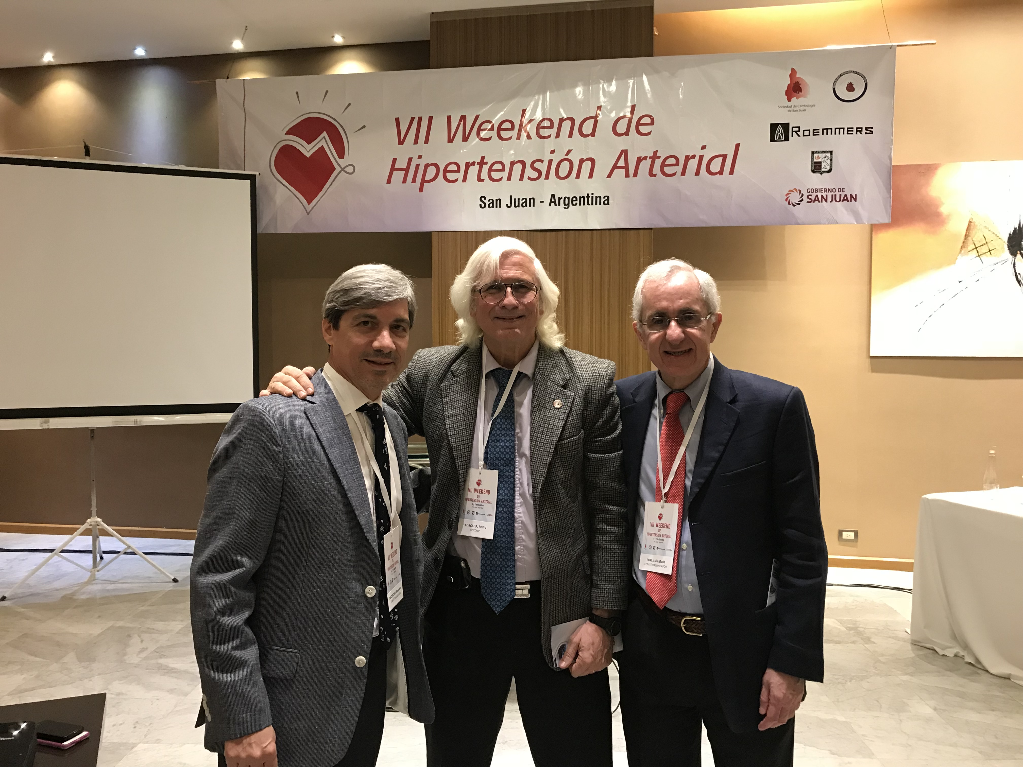

Slide 3
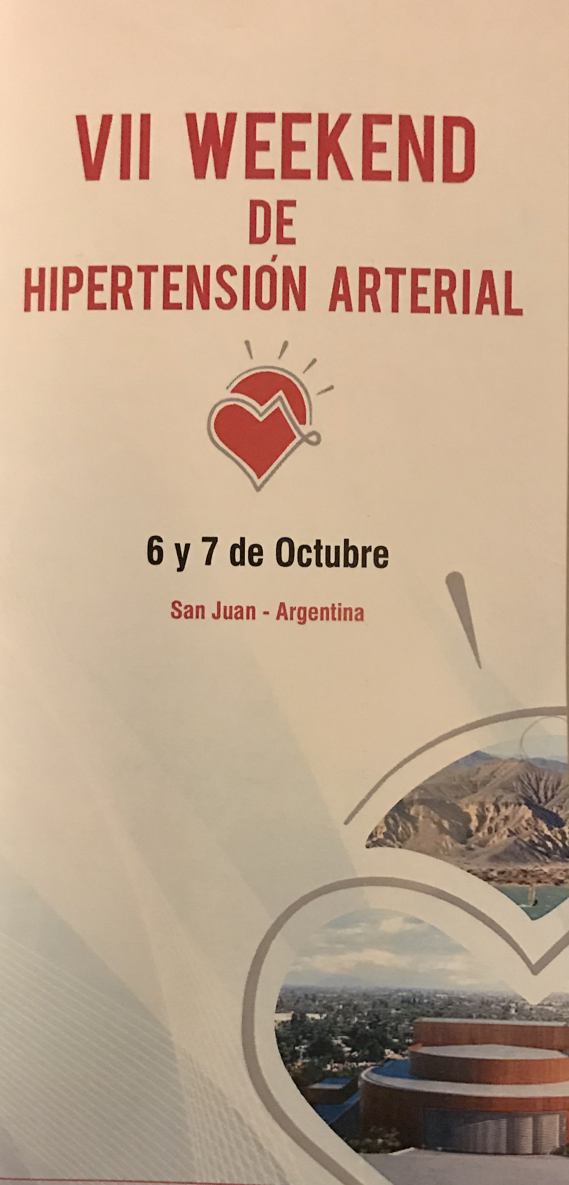
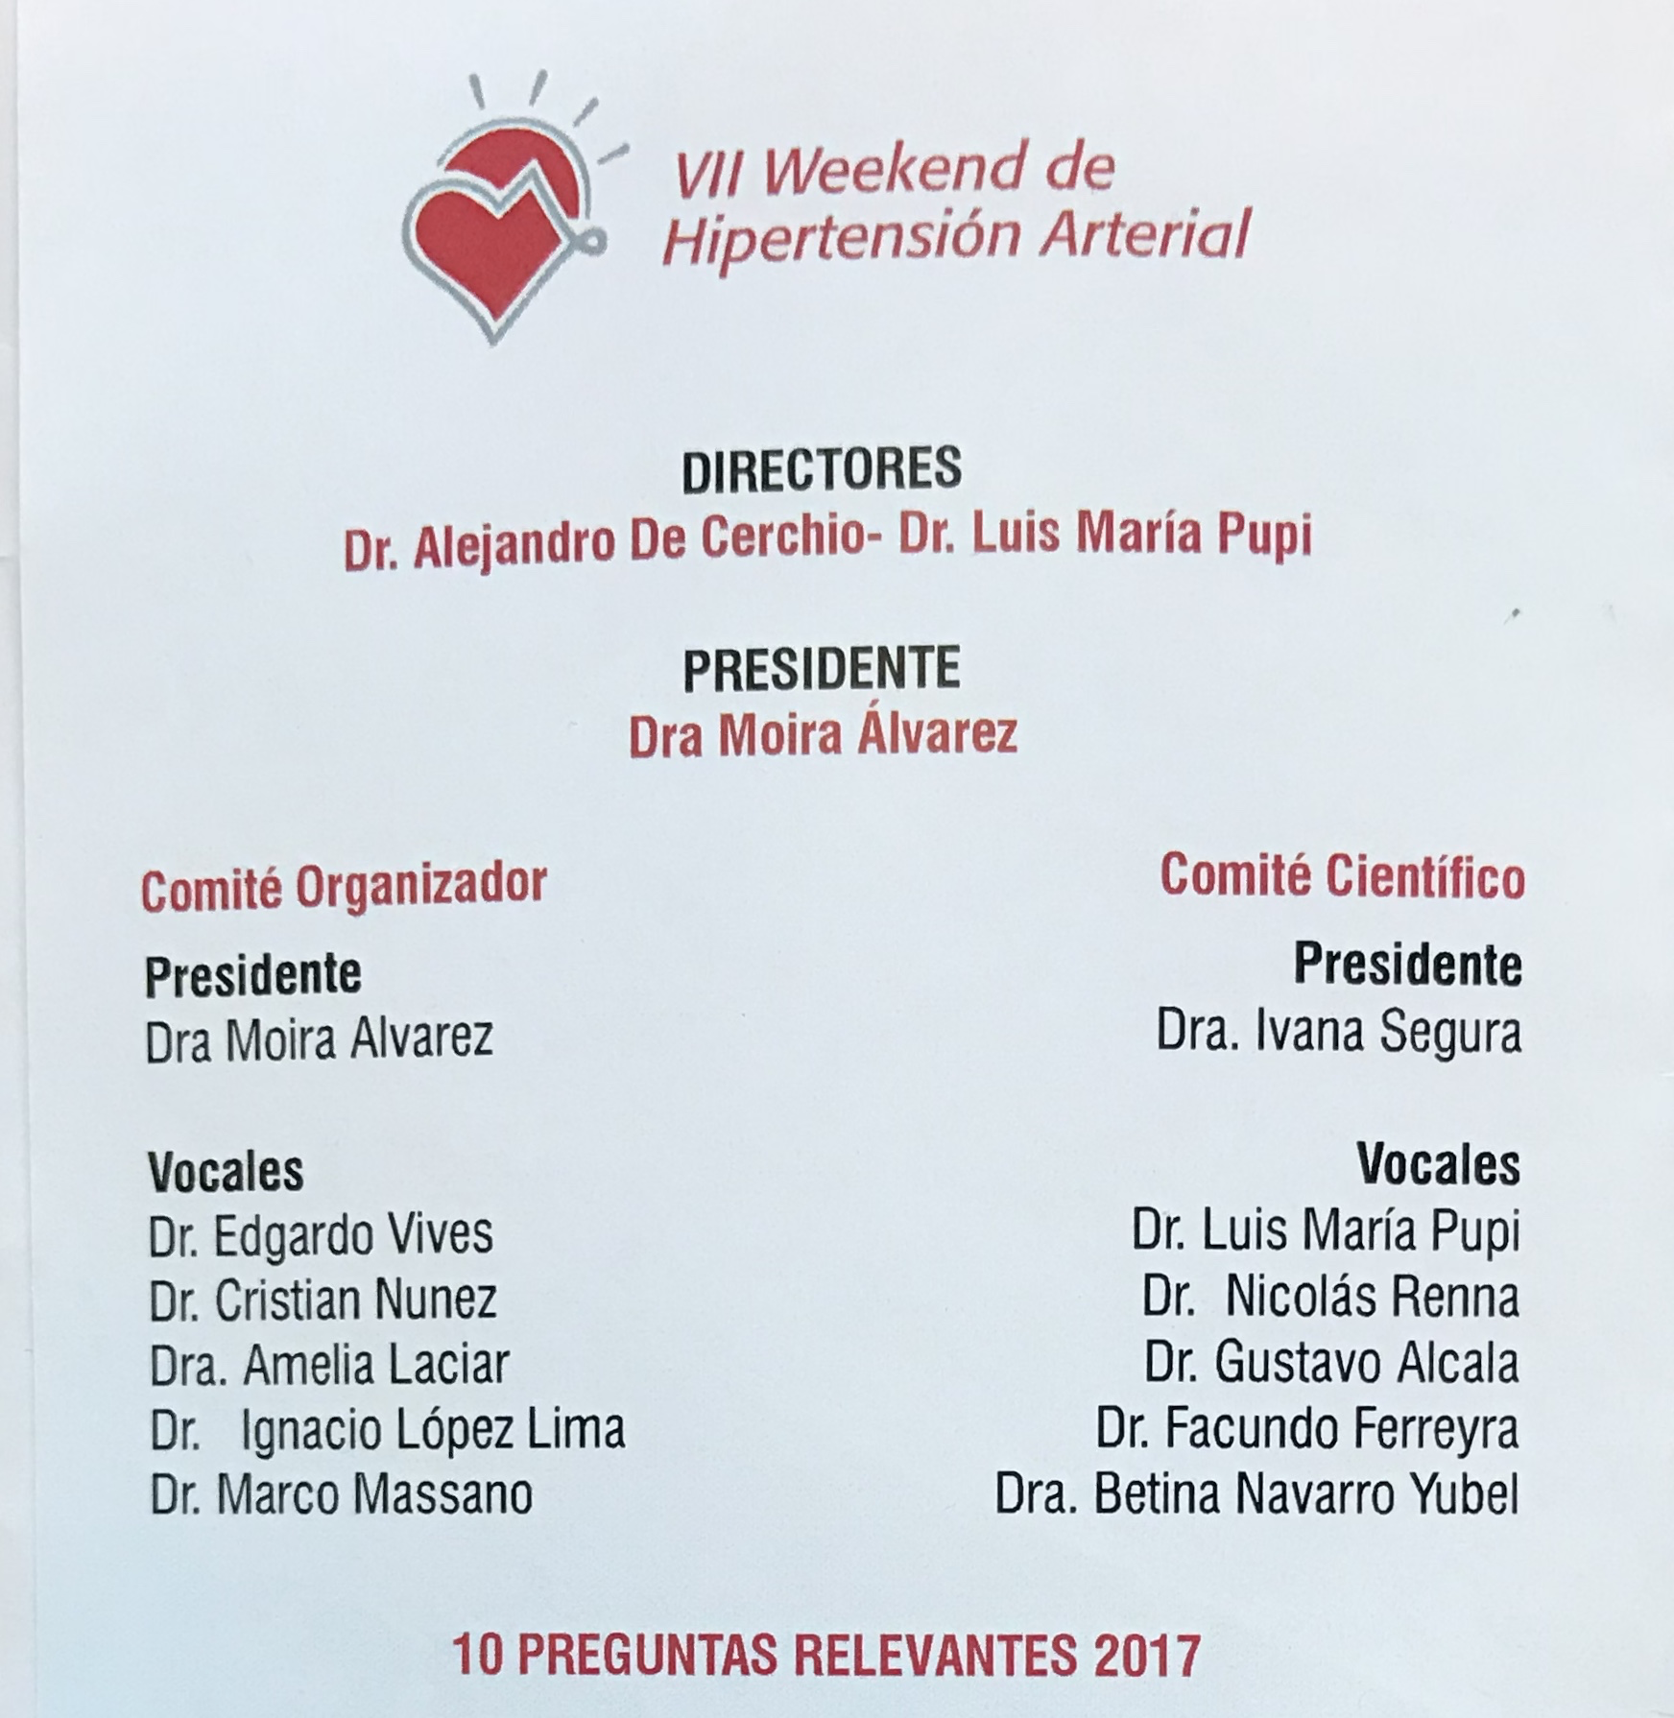
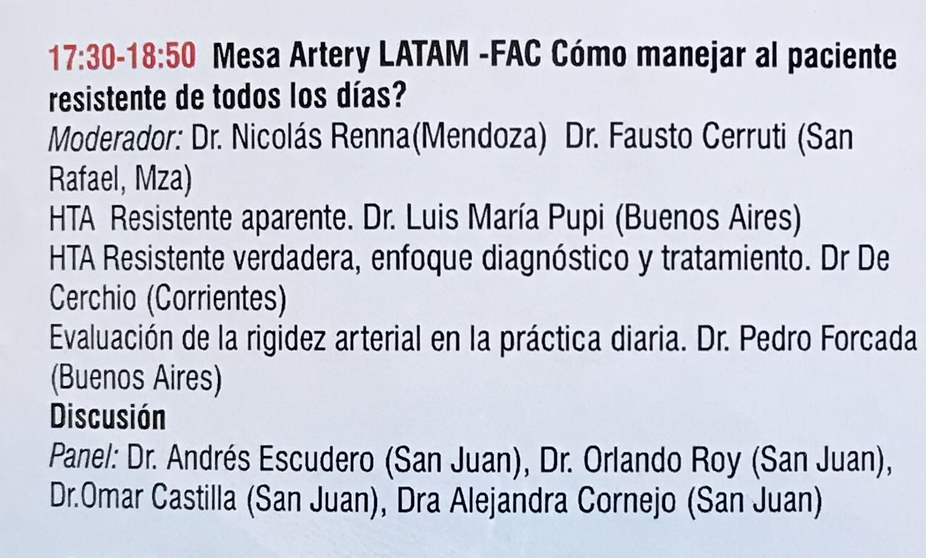
> 400 PARTICIPANTS

Slide 4



Joint Session ARTERY LATAM-FAC
Resistant Hypertension
San Juan, Argentina. October 6th 2017
Dr. Luis María Pupi (Buenos Aires, Argentina)
Dr. Alejandro de Cerchio (Corrientes, Argentina)
Dr. Pedro Forcada (Buenos Aires, Argentina)

Slide 5

True Resistant Hypertension
Which are the options for treatment?
Dr De Cerchio E. Alejandro

Slide 6





Joint session ARTERY LATAM - FAC
Arterial Stiffness and Resistant Hypertension
Dr Pedro Forcada
Doctor en Medicina. Médico Cardiólogo, esp.en HTA.
Medico de Planta Servicio de Cardiologia de CEMIC
Jefe Laboratorio Vascular DIM Prevención y Cardioarenales
Docente Adscripto de la UBA y la Maestria de Mecánica Vascular e HTA, U. Austral
Miembro de SAC, SAHA, Colegio Panamericano de Endotelio, AHA y Artery
Buenos Aires ARGENTINA

